Slide 1

Bienvenidos
Proyecto ciclo V
Undécimo
2025

Slide 2
Trabajo por desarrollar
Primer trimestre
2025

Slide 3
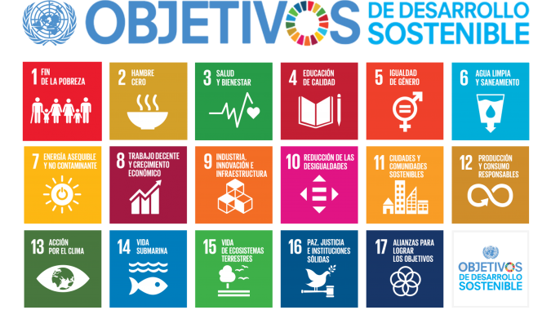

Slide 4
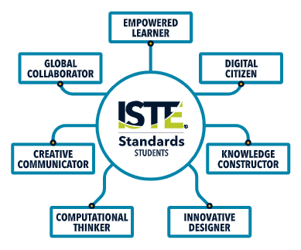
Habilidades del siglo XXI

Slide 5
Actividades
Realizar Canva donde se evidencie los avances del proyecto desde el año 2024.
Determinar las maneras en cómo el proyecto que se ha venido desarrollando por más de un año, puede aportar en los Objetivos de Desarrollo Sostenible (ODS).
¿De qué forma su proyecto interdisciplinar aportará en la construcción de ciudadanos con habilidades del siglo XXI, según la ISTE?

Slide 6

Mil
Gracias

